Slide 1







Slide 2
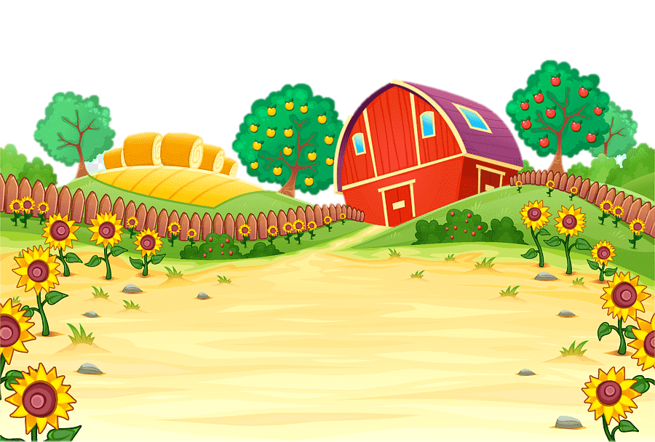



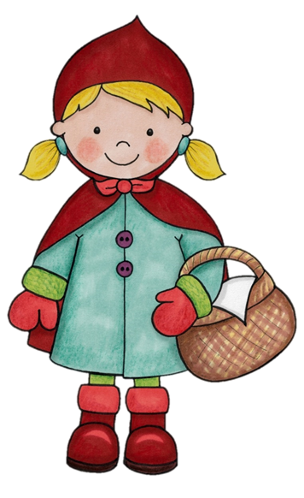
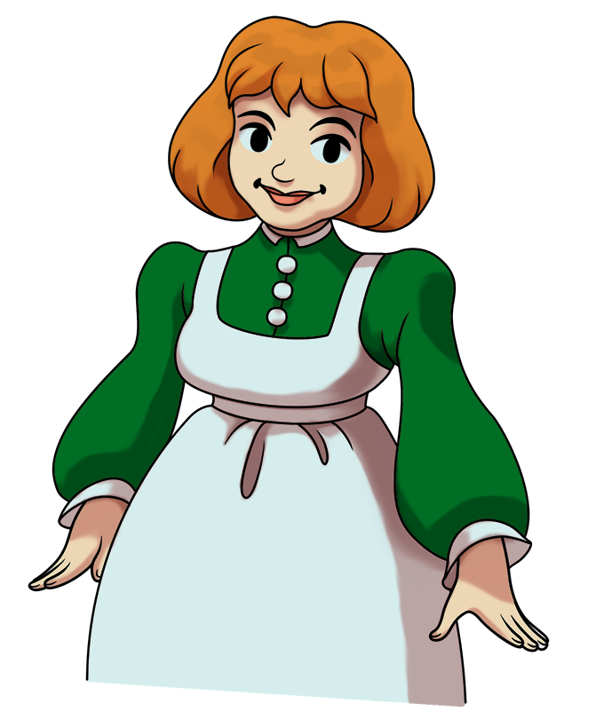



Slide 3
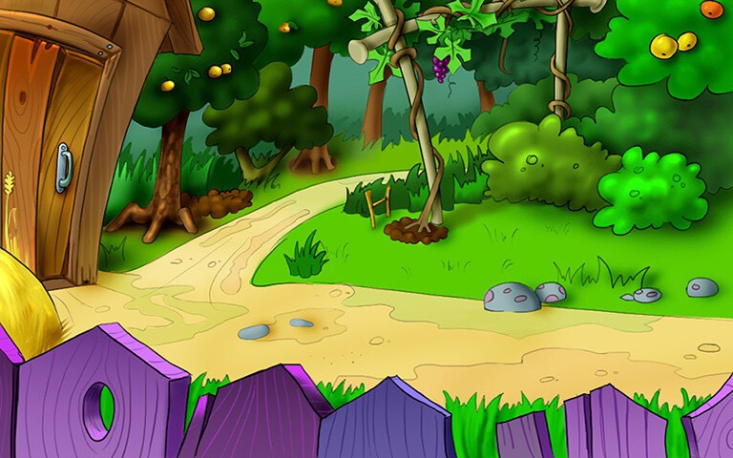




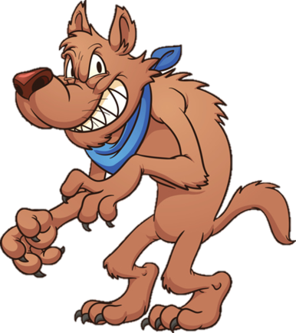
Bài đọc trước em học là bài gì?
Tôi yêu em tôi
Một giờ học thú vị
Cô giáo em
Notes:
Đúng → tặng bánh → thầy/cô nhấn vào hình chiếc bánh để đưa bánh vào giỏ → bấm phím mũi tên chuyển slide (trên bàn phím)

Slide 4





Điền tiếp câu:
Mắt nó đen ngời
Trong veo ..........
như mưa
như nắng
như nước

Slide 5
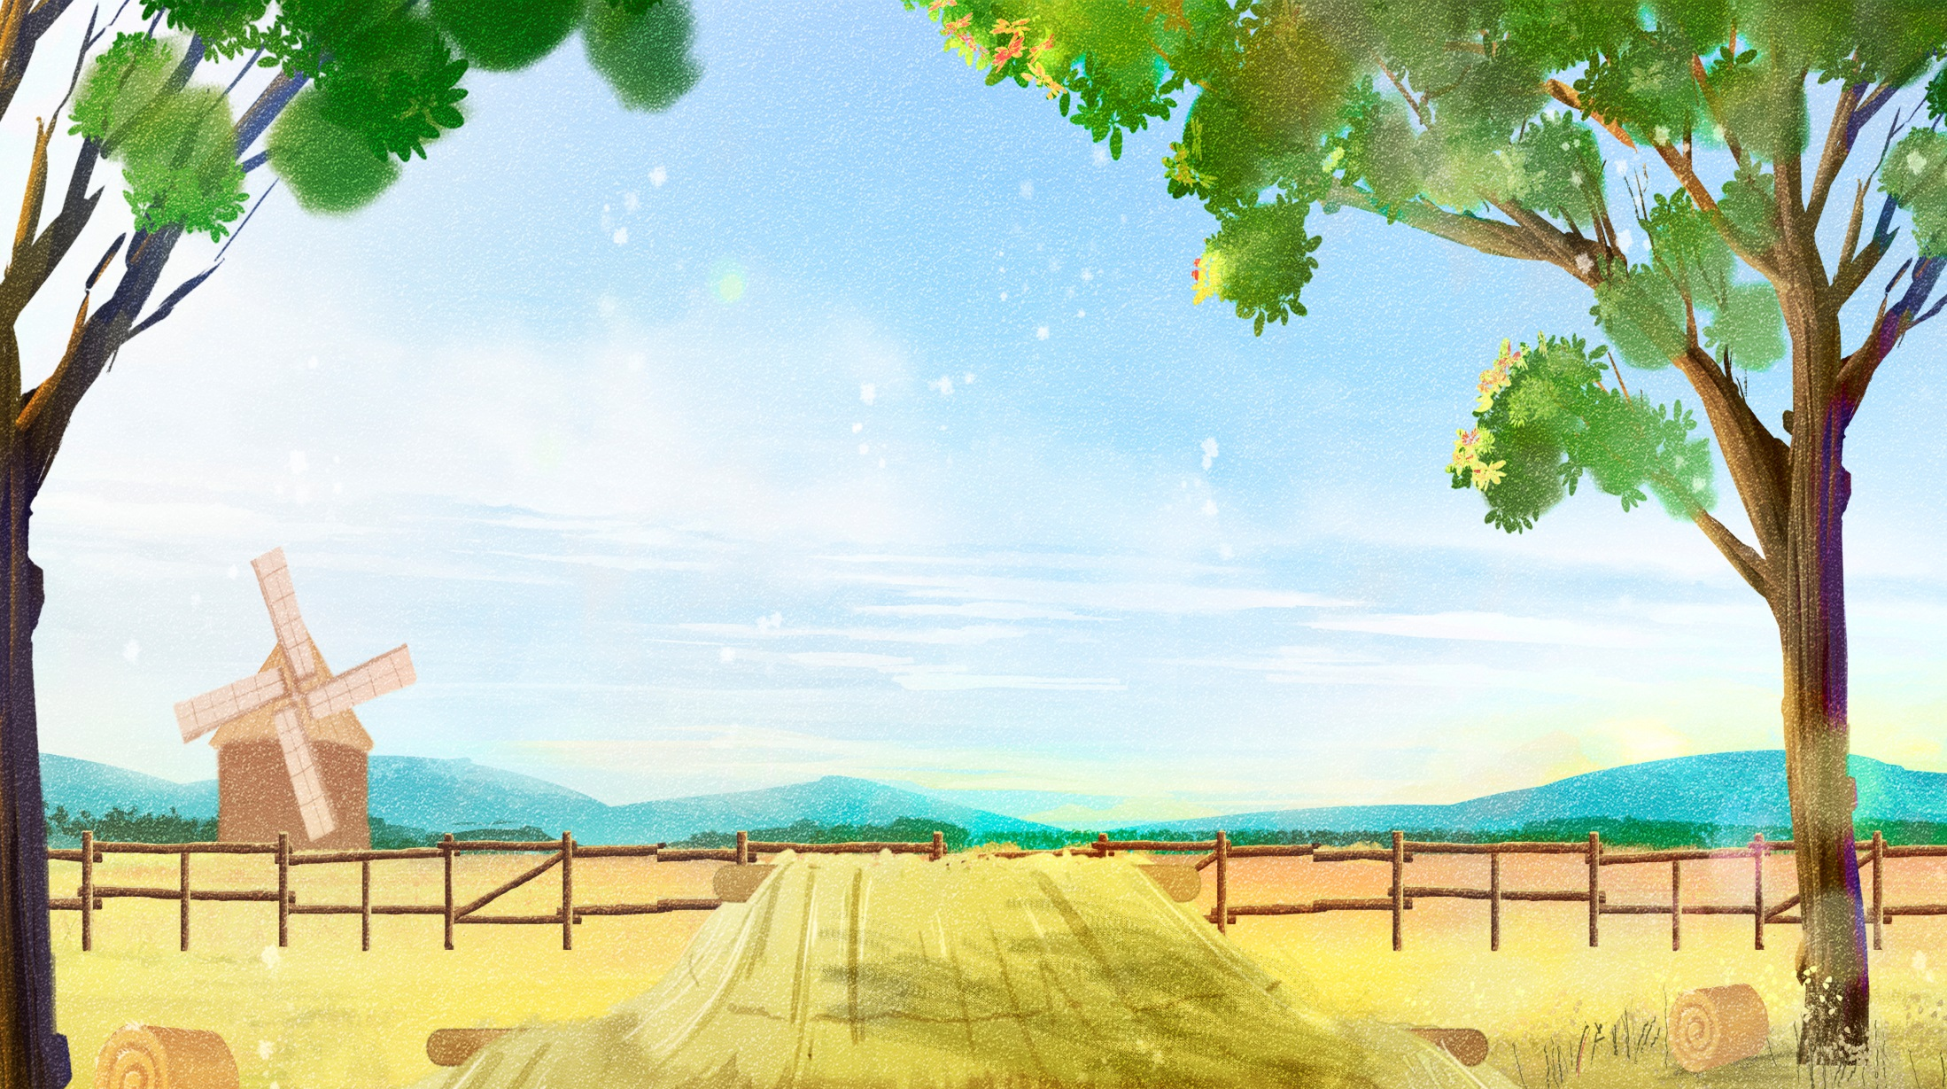


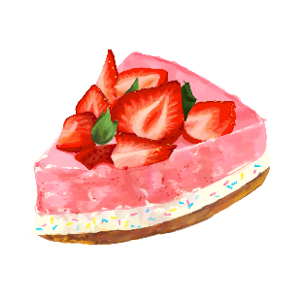
Cùng bạn hỏi – đáp về những vật nuôi trong nhà.

Slide 6




Bài 24: Bạn nhỏ trong nhà

Slide 7










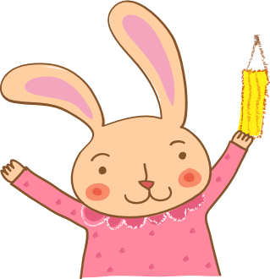





Slide 8





Lắng nghe đọc mẫu
TAY DÒ
TAI NGHE
MẮT DÕI

Slide 9

Đọc mẫu
Bài 24: Bạn nhỏ trong nhà
Tôi vẫn nhớ ngày đầu tiên nhà tôi có một chú chó nhỏ. Buổi sáng hôm đó, tôi nghe tiếng cào khẽ vào cửa phòng. Mở cửa ra, tôi nhìn thấy một chú chó con. Nó tuyệt xinh: lông trắng, khoang đen, đôi mắt tròn xoe và loáng ướt. Nó rúc vào chân tôi, nức lên những tiếng khe khẽ trong cổ, cái đuôi bé xíu ngoáy tít, hệt như một đứa trẻ làm nũng mẹ.
Tôi đặt tên nó là Cúp. Tôi chưa dạy Cúp những chuyện tài giỏi như làm xiếc. Nhưng so với những chú chó bình thường khác, Cúp không thua kém gì. Cúp biết chui vào gầm giường lấy trái banh, đem cho tôi chiếc khăn lau nhà, đưa hai chân trước lên mỗi khi tôi chìa tay cho nó bắt. Cúp còn rất thích nghe tôi đọc truyện. Mỗi khi tôi đọc cho Cúp nghe, nó nằm khoanh tròn trên lòng tôi. Lúc tôi đọc xong, gấp sách lại, đã thấy cu cậu ngủ khò từ lúc nào.
Tôi và Cúp ngày ngày quấn quýt bên nhau. Mỗi khi tôi đi học về, Cúp chạy vọt ra, chồm hai chân trước lên mừng rỡ. Tôi cúi xuống vỗ về Cúp. Nó âu yếm dụi cái mõm ươn ướt, mềm mềm vào chân tôi.
(Theo Trần Đức Tiến)

Slide 10



Luyện đọc từ khó
Tuyệt xinh
Loáng ướt
Ngoáy tít
Quấn quýt

Slide 11
Luyện đọc câu dài
Cúp biết chui vào gầm giường lấy trái banh, đem cho tôi chiếc khăn lau nhà, đưa hai chân trước lên mỗi khi tôi chìa tay cho nó bắt.

Slide 12
Cùng chia đoạn
Bài 24: Bạn nhỏ trong nhà
1
Tôi vẫn nhớ ngày đầu tiên nhà tôi có một chú chó nhỏ. Buổi sáng hôm đó, tôi nghe tiếng cào khẽ vào cửa phòng. Mở cửa ra, tôi nhìn thấy một chú chó con. Nó tuyệt xinh: lông trắng, khoang đen, đôi mắt tròn xoe và loáng ướt. Nó rúc vào chân tôi, nức lên những tiếng khe khẽ trong cổ, cái đuôi bé xíu ngoáy tít, hệt như một đứa trẻ làm nũng mẹ.
Tôi đặt tên nó là Cúp. Tôi chưa dạy Cúp những chuyện tài giỏi như làm xiếc. Nhưng so với những chú chó bình thường khác, Cúp không thua kém gì. Cúp biết chui vào gầm giường lấy trái banh, đem cho tôi chiếc khăn lau nhà, đưa hai chân trước lên mỗi khi tôi chìa tay cho nó bắt. Cúp còn rất thích nghe tôi đọc truyện. Mỗi khi tôi đọc cho Cúp nghe, nó nằm khoanh tròn trên lòng tôi. Lúc tôi đọc xong, gấp sách lại, đã thấy cu cậu ngủ khò từ lúc nào.
Tôi và Cúp ngày ngày quấn quýt bên nhau. Mỗi khi tôi đi học về, Cúp chạy vọt ra, chồm hai chân trước lên mừng rỡ. Tôi cúi xuống vỗ về Cúp. Nó âu yếm dụi cái mõm ươn ướt, mềm mềm vào chân tôi.
(Theo Trần Đức Tiến)
2
3

Slide 13



Luyện đọc nhóm
Yêu cầu
Phân công đọc theo đoạn
Tất cả thành viên đều đọc
Giải nghĩa từ cùng nhau

Slide 14
Đọc theo nhóm
Bài 24: Bạn nhỏ trong nhà
1
Tôi vẫn nhớ ngày đầu tiên nhà tôi có một chú chó nhỏ. Buổi sáng hôm đó, tôi nghe tiếng cào khẽ vào cửa phòng. Mở cửa ra, tôi nhìn thấy một chú chó con. Nó tuyệt xinh: lông trắng, khoang đen, đôi mắt tròn xoe và loáng ướt. Nó rúc vào chân tôi, nức lên những tiếng khe khẽ trong cổ, cái đuôi bé xíu ngoáy tít, hệt như một đứa trẻ làm nũng mẹ.
Tôi đặt tên nó là Cúp. Tôi chưa dạy Cúp những chuyện tài giỏi như làm xiếc. Nhưng so với những chú chó bình thường khác, Cúp không thua kém gì. Cúp biết chui vào gầm giường lấy trái banh, đem cho tôi chiếc khăn lau nhà, đưa hai chân trước lên mỗi khi tôi chìa tay cho nó bắt. Cúp còn rất thích nghe tôi đọc truyện. Mỗi khi tôi đọc cho Cúp nghe, nó nằm khoanh tròn trên lòng tôi. Lúc tôi đọc xong, gấp sách lại, đã thấy cu cậu ngủ khò từ lúc nào.
Tôi và Cúp ngày ngày quấn quýt bên nhau. Mỗi khi tôi đi học về, Cúp chạy vọt ra, chồm hai chân trước lên mừng rỡ. Tôi cúi xuống vỗ về Cúp. Nó âu yếm dụi cái mõm ươn ướt, mềm mềm vào chân tôi.
(Theo Trần Đức Tiến)
2
3

Slide 15

Luyện đọc toàn bài
Tiêu chí đánh giá
1
Đọc đúng
2
Đọc to, rõ
3
Ngắt nghỉ đúng chỗ

Slide 16
Đọc toàn bài
Bài 24: Bạn nhỏ trong nhà
Tôi vẫn nhớ ngày đầu tiên nhà tôi có một chú chó nhỏ. Buổi sáng hôm đó, tôi nghe tiếng cào khẽ vào cửa phòng. Mở cửa ra, tôi nhìn thấy một chú chó con. Nó tuyệt xinh: lông trắng, khoang đen, đôi mắt tròn xoe và loáng ướt. Nó rúc vào chân tôi, nức lên những tiếng khe khẽ trong cổ, cái đuôi bé xíu ngoáy tít, hệt như một đứa trẻ làm nũng mẹ.
Tôi đặt tên nó là Cúp. Tôi chưa dạy Cúp những chuyện tài giỏi như làm xiếc. Nhưng so với những chú chó bình thường khác, Cúp không thua kém gì. Cúp biết chui vào gầm giường lấy trái banh, đem cho tôi chiếc khăn lau nhà, đưa hai chân trước lên mỗi khi tôi chìa tay cho nó bắt. Cúp còn rất thích nghe tôi đọc truyện. Mỗi khi tôi đọc cho Cúp nghe, nó nằm khoanh tròn trên lòng tôi. Lúc tôi đọc xong, gấp sách lại, đã thấy cu cậu ngủ khò từ lúc nào.
Tôi và Cúp ngày ngày quấn quýt bên nhau. Mỗi khi tôi đi học về, Cúp chạy vọt ra, chồm hai chân trước lên mừng rỡ. Tôi cúi xuống vỗ về Cúp. Nó âu yếm dụi cái mõm ươn ướt, mềm mềm vào chân tôi.
(Theo Trần Đức Tiến)

Slide 17

02

Slide 18


Giải nghĩa từ
loáng ướt: ướt và có ánh sáng chiếu vào

Slide 19
Giải nghĩa từ
nức lên: bật mạnh hơi từ trong cổ ra thành tiếng cách quãng

Slide 20

Cùng tìm hiểu
Thảo luận nhóm đôi
1
Tìm những chi tiết thể hiện tình cảm giữa bạn nhỏ và chú chó. Em nghĩ gì về tình cảm đó?
2
Chú chó được đặt tên là gì và biết làm những gì?
3
Em hãy nói về sở thích của chú chó?
4
Tìm những chi tiết thể hiện tình cảm giữa bạn nhỏ và chú chó. Em nghĩ gì và tình cảm đó?

Slide 21
Cùng tìm hiểu
1
Tìm những chi tiết thể hiện tình cảm giữa bạn nhỏ và chú chó. Em nghĩ gì và tình cảm đó?
Ngày đầu tiên về nhà bạn nhỏ, chú chó trông tuyệt xinh, lông trắng, khoang đen, đôi mắt tròn xoe và loáng ướt.

Slide 22
Cùng tìm hiểu
2
Chú chó được đặt tên là gì và biết làm những gì?
Chú chó được đặt tên là Cúp. Cúp biết làm xiếc. Biết chui vào gầm giường lấy trái banh, đi lấy khăn lau nhà, đưa hai tay lên trước mỗi khi thấy người chia tay. Mỗi khi nghe đọc truyện, Cúp nằm khoanh tròn lại. Thấy bạn nhỏ đi học về, Cúp chồm lên mừng rỡ.

Slide 23
Cùng tìm hiểu
3
Em hãy nói về sở thích của chú chó:
- Sở thích của chó chó là: được làm xiếc, được làm việc, chơi đùa cùng bạn nhỏ. Chú chó thích ở gần bạn nhỏ và luôn chờ mong mỗi khi bạn ấy vắng nhà.

Slide 24
Cùng tìm hiểu
4
Tìm những chi tiết thể hiện tình cảm giữa bạn nhỏ và chú chó. Em nghĩ gì và tình cảm đó?
Chi tiết thể hiện tình cảm giữa bạn nhỏ và chú chó là: Mỗi khi đi học về, Cúp chạy vọt ra, chồm hai chân trước lên mừng rỡ. Bạn nhỏ cúi xuống vỗ về Cúp. Nó âu yếm dụi cái mõm ươn ướt, mềm mềm vào chân tôi.

Slide 25
Luyện đọc lại toàn bài
Tiêu chí đánh giá
1
Đọc đúng
2
Đọc to, rõ
3
Ngắt nghỉ đúng chỗ

Slide 26
Đọc toàn bài
Bài 24: Bạn nhỏ trong nhà
Tôi vẫn nhớ ngày đầu tiên nhà tôi có một chú chó nhỏ. Buổi sáng hôm đó, tôi nghe tiếng cào khẽ vào cửa phòng. Mở cửa ra, tôi nhìn thấy một chú chó con. Nó tuyệt xinh: lông trắng, khoang đen, đôi mắt tròn xoe và loáng ướt. Nó rúc vào chân tôi, nức lên những tiếng khe khẽ trong cổ, cái đuôi bé xíu ngoáy tít, hệt như một đứa trẻ làm nũng mẹ.
Tôi đặt tên nó là Cúp. Tôi chưa dạy Cúp những chuyện tài giỏi như làm xiếc. Nhưng so với những chú chó bình thường khác, Cúp không thua kém gì. Cúp biết chui vào gầm giường lấy trái banh, đem cho tôi chiếc khăn lau nhà, đưa hai chân trước lên mỗi khi tôi chìa tay cho nó bắt. Cúp còn rất thích nghe tôi đọc truyện. Mỗi khi tôi đọc cho Cúp nghe, nó nằm khoanh tròn trên lòng tôi. Lúc tôi đọc xong, gấp sách lại, đã thấy cu cậu ngủ khò từ lúc nào.
Tôi và Cúp ngày ngày quấn quýt bên nhau. Mỗi khi tôi đi học về, Cúp chạy vọt ra, chồm hai chân trước lên mừng rỡ. Tôi cúi xuống vỗ về Cúp. Nó âu yếm dụi cái mõm ươn ướt, mềm mềm vào chân tôi.
(Theo Trần Đức Tiến)

Slide 27





